Slide 1


Forsíðuglæra
EFNAFRÆÐI 2e
Kafli 5 Varmaefnafræði
PowerPoint myndasýning

Slide 2
Yfirlit kafla
5.1 Grunnatriði orku
5.2 Varmamælingar
5.3 Vermi

Slide 3
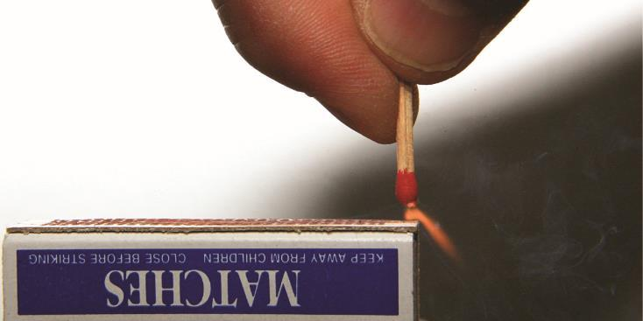
Mynd 5.1
Að strjúka eldspýtuhaus við hrjúft yfirborð kemur af stað bruna sem leysir úr læðingi orku í formi varma og ljóss. (mynd: breyting á verki eftir Laszlo Ilyes)

Slide 4
Grunnatriði orku
Efnabreytingar og orkubreytingar sem þeim fylgja eru mikilvægur hluti af okkar daglega lífi.
  Efnahvörf sem eiga sér stað við efnaskipti fæðu.
  Bruni jarðefnaeldsneytis (bensín, jarðgas, kol).
  Framleiðsla gagnlegra vara úr hráefnum.
Varmaefnafræði: Rannsókn á þeim varma sem binst eða losnar við efna- og eðlisfræðilegar breytingar.

Slide 5
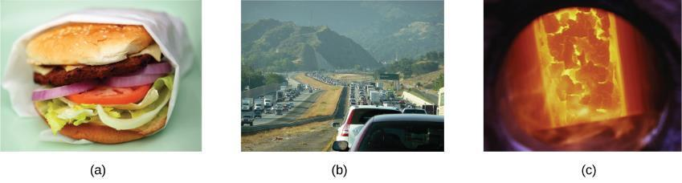
Mynd 5.2
Orkan sem fylgir efnabreytingum er mikilvæg í daglegu lífi okkar: (a) Ostborgari í hádegismat veitir þá orku sem þú þarft til að komast í gegnum restina af deginum; (b) bruni bensíns veitir þá orku sem hreyfir bílinn þinn (og þig) milli heimilis, vinnu og skóla; og (c) koks, unnið form kola, veitir þá orku sem þarf til að breyta járngrýti í járn, sem er nauðsynlegt til að framleiða margar af þeim vörum sem við notum daglega. (mynd a: breyting á verki eftir „Pink Sherbet Photography“/Flickr; mynd b: breyting á verki eftir Jeffery Turner)

Slide 6
Skilgreiningar á orku
Orka: Getan til að veita varma eða framkvæma vinnu.
Tvær megingerðir orku:
  Stöðuorka: orkan sem hlutur hefur vegna afstæðrar stöðu sinnar, samsetningar eða ástands
  Hreyfiorka: orkan sem hlutur býr yfir vegna hreyfingar sinnar

Slide 7
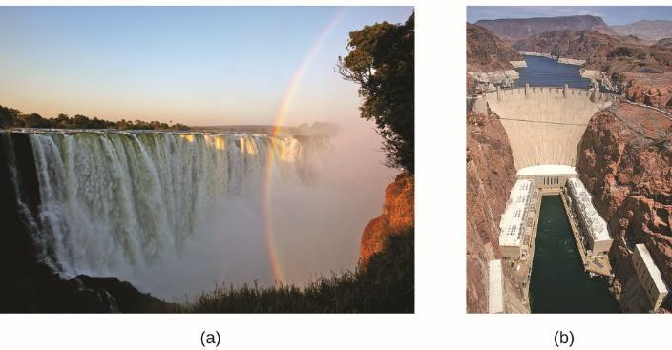
Mynd 5.3
(a) Vatn sem er í meiri hæð, til dæmis á brún Viktoríufossa, hefur meiri stöðuorku en vatn í minni hæð. Þegar vatnið fellur breytist hluti stöðuorku þess í hreyfiorku. (b) Ef vatnið rennur í gegnum rafal á botni stíflu, eins og Hoover-stíflunnar sem hér er sýnd, breytist hreyfiorka þess í raforku. (mynd a: breytt verk eftir Steve Jurvetson; mynd b: breytt verk eftir „curimedia“/Wikimedia commons)

Slide 8
Orkuvarðveislulögmálið
Orkuvarðveislulögmálið: Við efnafræðilega eða eðlisfræðilega breytingu er hvorki hægt að skapa né eyða orku, þótt form hennar geti breyst.

Slide 9
Varmaorka og hitastig
Varmaorka er tegund hreyfiorku (KE) sem tengist slembihreyfingu frumeinda og sameinda.
Hitastig er megindlegur mælikvarði á „heitt“ eða „kalt“.
Hraðfara sameindir → Mikil varmaorka → „Heitt“
Hægfara sameindir → Lítil varmaorka → „Kalt“

Slide 10
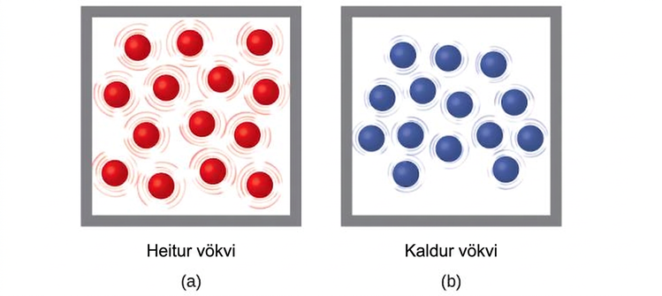
Mynd 5.4
(a) Sameindirnar í sýni af heitum vökva hreyfast hraðar en (b) þær í sýni af köldum vökva.

Slide 11
Mynd 5.5
(a) Í alkóhól- eða kvikasilfurshitamæli þenst vökvinn (litaður rauður til að sjást betur) út við hitun og dregst saman við kælingu, mun meira en glerpípan sem inniheldur vökvann. (b) Í tvímálmshitamæli mynda tveir mismunandi málmar (eins og eir og stál) tvílaga ræmu. Við hitun eða kælingu þenst annar málmurinn (eir) meira út eða dregst meira saman en hinn málmurinn (stál), sem veldur því að ræman vefst upp eða af. Báðar gerðir hitamæla hafa kvarðaðan skala sem sýnir hitastigið. (mynd a: breytt verk eftir „dwstucke“/Flickr)

Slide 12
Varmi
Varmi (q) er flutningur varmaorku milli tveggja hluta með mismunandi hitastig.
Varmaflæði (ofaukið hugtak, en oft notað) eykur varmaorku annars hlutarins og minnkar varmaorku hins.
Þegar tvö efni snertast mun varmaorka alltaf flæða frá efninu með hærra hitastigið til efnisins með lægra hitastigið.
  Varmaflæði mun halda áfram þar til bæði efnin hafa sama hitastig.

Slide 13
Mynd 5.6
(a) Efni H og L eru upphaflega við mismunandi hitastig og frumeindir þeirra hafa mismunandi meðalhreyfiorku. (b) Þegar þau eru látin snertast leiða árekstrar milli sameindanna til þess að hreyfiorka (varmaorka) flyst frá heitara efninu til þess kaldara. (c) Hlutirnir tveir ná „varmajafnvægi“ þegar bæði efni eru við sama hitastig og sameindir þeirra hafa sömu meðalhreyfiorku.

Slide 14
Útvermin og innvermin ferli
Efni sem gangast undir efnahvörf og eðlisfræðilegar breytingar geta losað eða tekið í sig varma.
Breyting sem losar varma kallast útvermið ferli.
  Dæmi: brunahvarfið sem á sér stað þegar logsuðutæki er notað.
Breyting sem tekur í sig varma er innvermið ferli.
  Dæmi: hvarfið í kælipoka sem notaður er til að meðhöndla vöðvatognun.

Slide 15
Mynd 5.7
(a) Súrefnis-asetýlen logsuðutæki framleiðir varma með bruna asetýlens í súrefni. Orkan sem losnar við þetta útverma efnahvarf hitar og bræðir síðan málminn sem verið er að skera. Neistarnir eru örsmáar agnir af bráðnum málmi sem þeytast burt. (b) Kælipoki notar innvermið ferli til að skapa kuldatilfinningu. (mynd a: breyting á verki eftir „Skatebiker“/Wikimedia commons)

Slide 16
Mælieiningar varma
Sögulega var orka mæld í einingunum kaloríur (cal).
Ein kaloría er sú orka sem þarf til að hækka hitastig á einu grammi af vatni um 1 °C (eða 1 kelvin).
Kaloría (með stóru K), eða stór kaloría, sem almennt er notuð til að mæla orkuinnihald matvæla, er kílókaloría.

Slide 17
Einingar varma
SI-eining varma, vinnu og orku er júl.
Eitt júl (J) er skilgreint sem sú orka sem notuð er þegar kraftur upp á 1 njúton færir hlut um 1 metra.
  Hún er nefnd til heiðurs enska eðlisfræðingnum James Prescott Joule.
1 kaloría = 4.184 júl

Slide 18
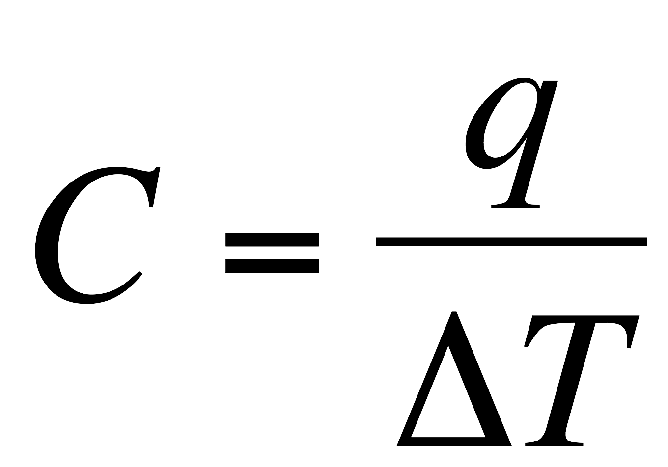
Varmarýmd
Varmarýmd (C) efnis er það magn varma (q) sem það gleypir eða gefur frá sér þegar það verður fyrir hitabreytingu (ΔT) sem nemur 1 °C (eða 1 kelvin):
Varmarýmd er magnbundinn eiginleiki.
Til dæmis er varmarýmd stórrar steypujárnspönnu meiri en varmarýmd lítillar steypujárnspönnu.

Slide 19
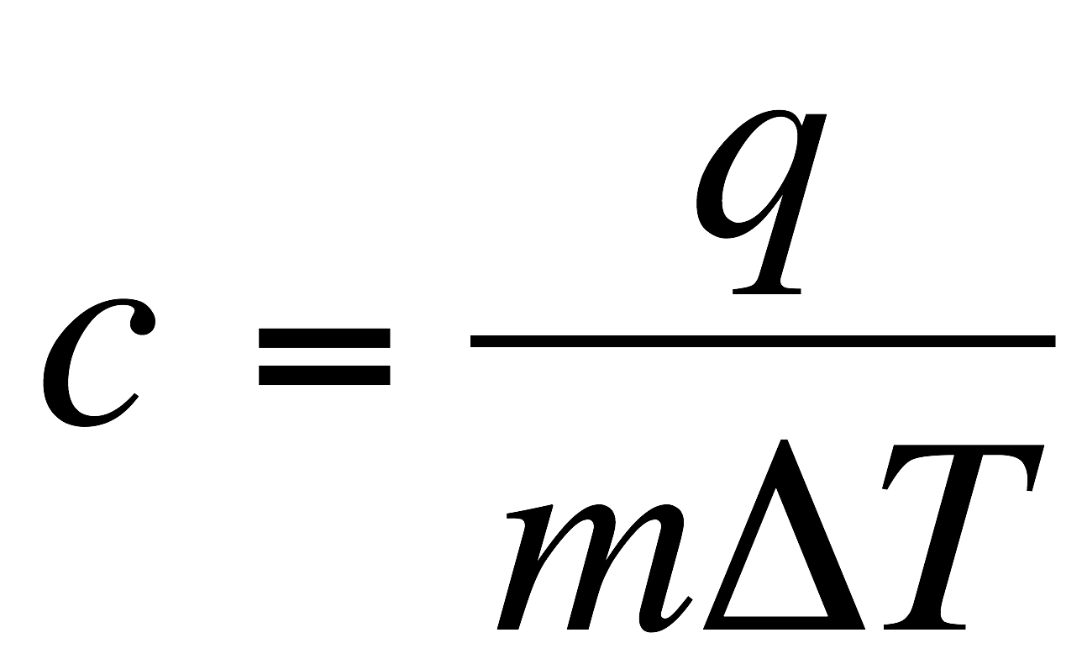
Eðlisvarmarýmd
Eðlisvarmarýmd (c) efnis, oft kölluð „eðlisvarmi“, er það varmamagn sem þarf til að hækka hitastig 1 gramms af efni um 1 °C (eða 1 kelvin):
Eðlisvarmarýmd er stærðaróháður eiginleiki — hún er aðeins háð því hvaða efni á í hlut, ekki magninu.
Til dæmis er eðlisvarmarýmd stórrar og lítillar steypujárnspönnu nákvæmlega sú sama.

Slide 20
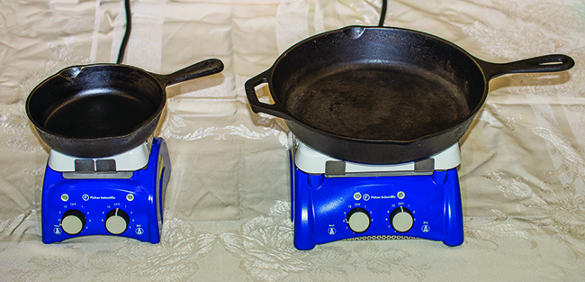
Mynd 5.8
Vegna meiri massa hefur stór steikarpanna meiri varmarýmd en lítil steikarpanna. Þar sem þær eru gerðar úr sama efni hafa báðar steikarpönnurnar sama eðlisvarma. (mynd: Mark Blaser)

Slide 21
Tafla 5.1 Eðlisvarmi algengra efna við 25 °C og 1 bar
Efni | Tákn (ástand) | Eðlisvarmarými (J/g °C)
helín | He(g) | 5.193
vatn | H₂O(l) | 4.184
etanól | C₂H₆O(l) | 2.376
ís | H₂O(s) | 2.093 (við −10 °C)
vatnsgufa | H₂O(g) | 1.864
köfnunarefni | N₂(g) | 1.040
loft |  | 1.007
súrefni | O₂(g) | 0.918
ál | Al(s) | 0.897
koldíoxíð | CO₂(g) | 0.853
argon | Ar(g) | 0.522
járn | Fe(s) | 0.449
kopar | Cu(s) | 0.385
blý | Pb(s) | 0.130
gull | Au(s) | 0.129
kísill | Si(s) | 0.712

Slide 22
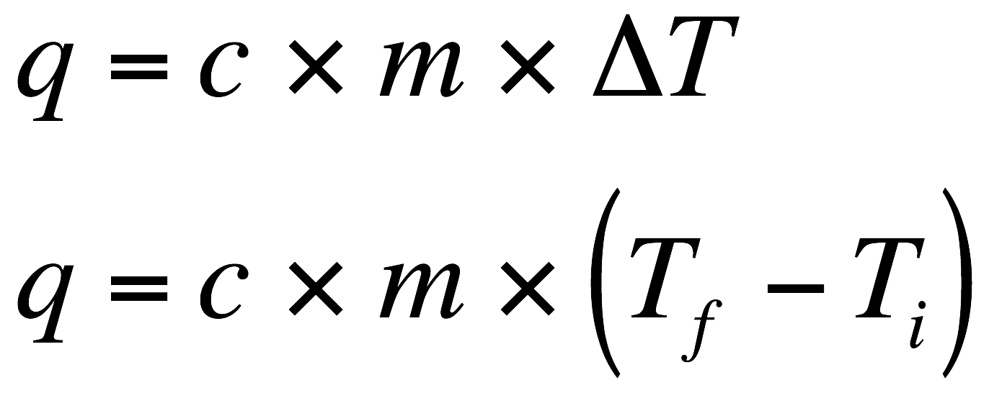
Útreikningur á varma
Hægt er að reikna út það varmamagn, q, sem fer inn í eða út úr efni:
Ef efni tekur til sín varmaorku, Tfinal > Tinitial, þá er gildi q jákvætt.
Ef efni tapar varmaorku, Tfinal < Tinitial, þá er gildi q neikvætt.

Slide 23
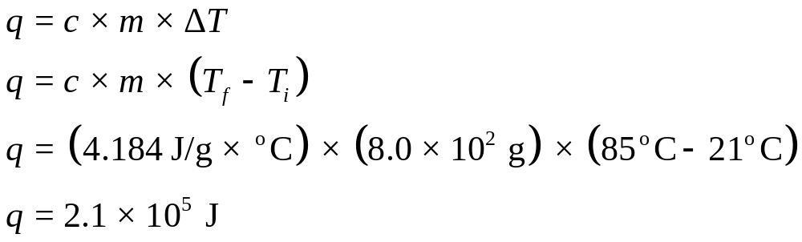
Dæmi 5.1
Flaska sem inniheldur 8.0 × 102 g af vatni er hituð og hitastig vatnsins hækkar úr 21 °C í 85 °C. Hve mikinn varma tók vatnið upp?

Slide 24
Mynd 5.9
Þessi sólarvarmavirkjun notar fleygbogaspegla til að safna saman sólarljósi. (mynd a: breyting á verki frá Bureau of Land Management)

Slide 25
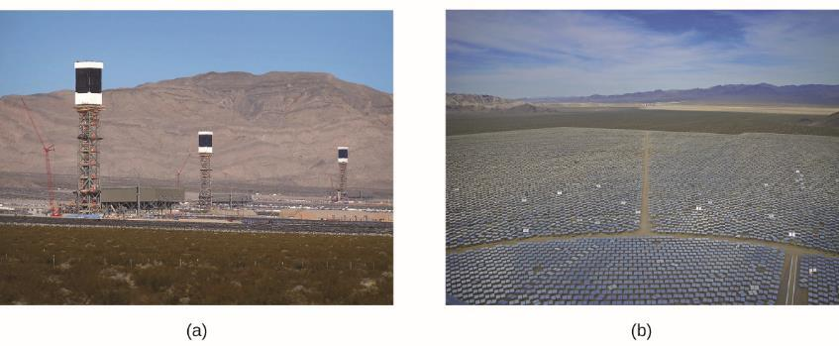
Mynd 5.10
(a) Ivanpah sólarvarmavirkjunin notar 170,000 spegla til að beina sólarljósi að vatnsfylltum turnum. (b) Hún þekur 4000 ekrur af almenningslandi nálægt Mojave-eyðimörkinni og landamærum Kaliforníu og Nevada. (mynd a: breytt verk eftir Craig Dietrich; mynd b: breytt verk eftir „USFWS Pacific Southwest Region“/Flickr)

Slide 26
Námsmarkmið
5.2 Varmamælingar
  Útskýra aðferðir við varmamælingar
  Reikna og túlka varma og tengda eiginleika með því að nota dæmigerð gögn úr varmamælingum

Slide 27
Varmamæling
Ein tækni sem hægt er að nota til að mæla þann varma sem kemur við sögu í efna- eða eðlisfræðilegu ferli kallast varmamæling.
Varmamæling er notuð til að mæla þann varma sem flyst til eða frá efni.
Varmaskipti eiga sér stað við kvarðaðan hlut (varmamæli).
Hitastigsbreytingin í mælihluta varmamælisins er umreiknuð í varma.

Slide 28
Kerfi og umhverfi
Kerfi: efnið eða efnin sem taka efna- eða eðlisfræðilegum breytingum
Umhverfi: allt annað efni, þar með talið hlutar mælitækisins, sem annaðhvort veita kerfinu varma eða taka til sín varma frá kerfinu

Slide 29
Varmamælir
Varmamælir er tæki sem notað er til að mæla magn varma sem tekur þátt í efnafræðilegu eða eðlisfræðilegu ferli.
Mörg ferli sem mæld eru í varmamæli eiga sér stað í lausn.
Ef hvarfið er útvermið, er varminn sem myndast við hvarfið gleyptur af lausninni.
Ef hvarfið er innvermið, er varminn sem þarf til að hvarfið eigi sér stað veittur af lausninni.

Slide 30
Mynd 5.11
Í varmamælingu á sér annaðhvort stað (a) útvermið ferli og varminn, q, er neikvæður, sem gefur til kynna að varmaorka flytjist frá kerfinu til umhverfisins, eða (b) innvermið ferli á sér stað og varminn, q, er jákvæður, sem gefur til kynna að varmaorka flytjist frá umhverfinu til kerfisins.

Slide 31
Varmamælir
Varmamælirinn verður að vera vel einangraður til að koma í veg fyrir varmaflutning til eða frá ytra umhverfi.
Til að fá nákvæmar niðurstöður verða öll varmakipti að eiga sér stað eingöngu milli kerfisins og umhverfisins.
Kaffibollavarmamælar (gerðir úr frauðplastbollum) eru oft notaðir á rannsóknarstofum í almennri efnafræði.
Fullkomnari varmamælar á markaði eru notaðir í iðnaði og til rannsókna.

Slide 32
Mynd 5.12
Einfaldan varmamæli má búa til úr tveimur frauðplastglösum. Hitamælir og hrærari ná í gegnum lokið og ofan í hvarfblönduna.

Slide 33
Mynd 5.13
Fáanlegir lausnarvarmamælar spanna allt frá (a) einföldum, ódýrum gerðum fyrir nemendur til (b) dýrra og nákvæmari gerða fyrir iðnað og rannsóknir.

Slide 34
Meginreglur varmamælinga
Hugsum okkur heitan málmbút (M) og kalt vatn (W).
Ef málmurinn er settur í vatnið inni í varmamæli mun varmi færast frá M til W.
Hitastig M mun lækka.
Hitastig W mun hækka.
Að lokum næst varmajafnvægi og báðir hlutirnir munu hafa sama hitastig.

Slide 35
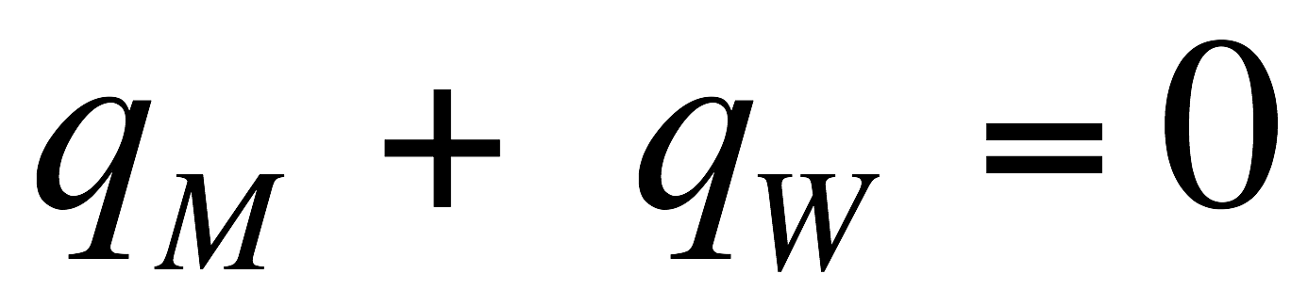
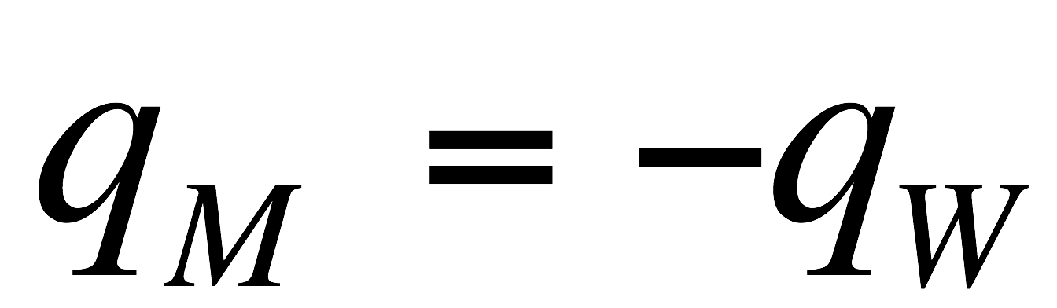
Lögmál varmamælinga
Þar sem þetta er gert í varmamæli eru varmaskiptin aðeins á milli M og W.
Heildarvarmabreytingin er núll.
Með því að umraða jöfnunni sést að varminn sem M tekur til sín er jafn varmanum sem W tapar.
Varmi beggja efna er jafn að stærð en með gagnstæð formerki.

Slide 36
Mynd 5.14
Í einföldu varmamælingarferli (a) flyst varmi, q, frá heita málminum, M, til kalda vatnsins, W, þar til (b) bæði eru við sama hitastig.

Slide 37
Sýnidæmi 5.3
360 g stykki af steypustyrktarstáli (stálstöng notuð til að styrkja steinsteypu) er látið falla í 425 mL af vatni við 24.0 °C. Lokahitastig vatnsins mældist 42.7 °C. Reiknið upphafshitastig steypustyrktarstálsins. Gerið ráð fyrir að eðlisvarmi stáls sé um það bil sá sami og fyrir járn (tafla 5.1) og að allur varmaflutningur eigi sér stað milli stálsins og vatnsins (engin varmaskipti verða við umhverfið).

Slide 38
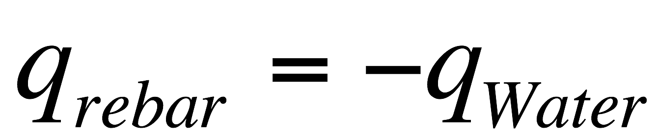
Dæmi 5.3
Hitastig vatnsins hækkar úr 24.0 °C í 42.7 °C, þannig að vatnið dregur í sig varma. Þessi varmi kom frá steypustyrktarjárninu, sem hlýtur að hafa verið við hærra hitastig í upphafi. Ef gert er ráð fyrir að allur varmaflutningur hafi átt sér stað milli steypustyrktarjárnsins og vatnsins, og enginn varmi hafi „tapast“ til umhverfisins, þá er varmi sem steypustyrktarjárnið gefur frá sér = −varmi sem vatnið tekur til sín, eða:

Slide 39
Dæmi 5.3
Þar sem við vitum hvernig varmi tengist öðrum mælanlegum stærðum, höfum við:
Ef við látum f = lokahitastig og i = upphafshitastig, verður þetta í útvíkkuðu formi:

Slide 40
Dæmi 5.3
Eðlismassi vatns er 1.0 g/mL, þannig að 425 mL af vatni = 425 g. Þar sem lokahitastig bæði steypustyrktarjárnsins og vatnsins er 42.7 °C, gefur innsetning þekktra gilda:
Með því að leysa þessa jöfnu fæst Ti,stál= 248 °C, þannig að upphafshitastig steypustyrktarjárnsins var 248 °C.

Slide 41
Lögmál varmamælinga
Þegar við notum varmamælingar til að ákvarða varma sem tengist efnahvarfi gilda sömu lögmál og við höfum verið að ræða.
Þar sem orka hvorki verður til né eyðist í efnahvarfi, verður varminn sem myndast eða eyðist í hvarfinu („kerfinu“), q_hvarf, að viðbættum varmanum sem lausnin („umhverfið“) tekur til sín eða tapar, q_lausn, að vera jafn núlli.

Slide 42
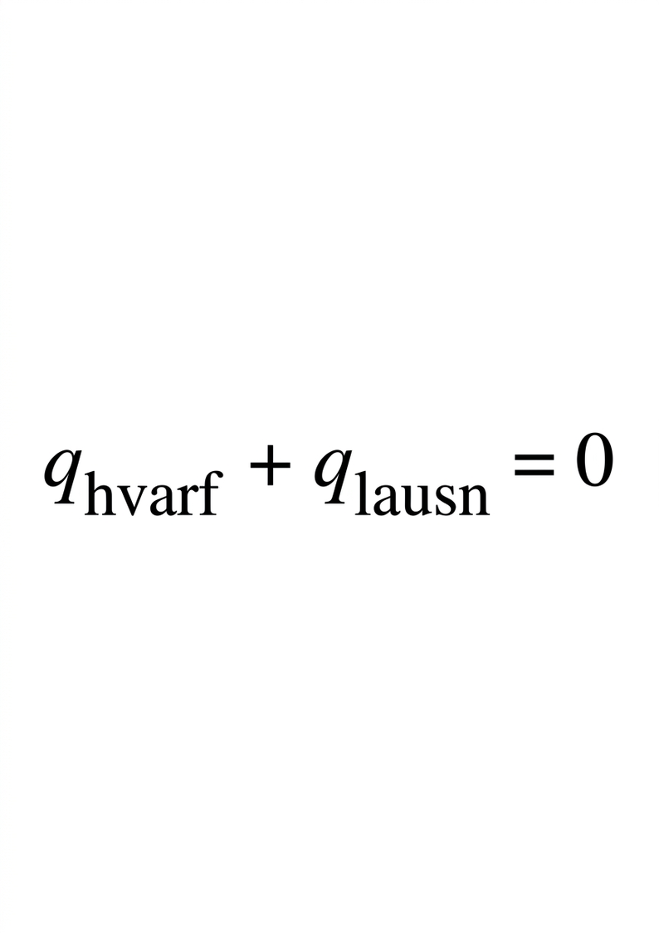
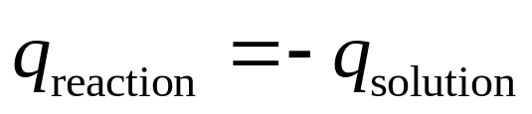
Meginreglur varmamælinga
Þetta þýðir að varmamagnið sem myndast eða eyðist í efnahvarfinu er jafnt því varmamagni sem lausnin tekur til sín eða tapar:
Þetta hugtak er kjarninn í öllum dæmum og útreikningum í varmamælingum.

Slide 43
Dæmi 5.5
Þegar 50.0 mL af 1.00 M HCl(aq) og 50.0 mL af 1.00 M NaOH(aq), bæði við 22.0 °C, er bætt í kaffibollavarmamæli, nær hitastig blöndunnar hámarki við 28.9 °C. Hvert er áætlað varmamagn sem myndast við þetta efnahvarf?
HCl(aq) + NaOH(aq) ⟶ NaCl(aq) + H2O(l)

Slide 44
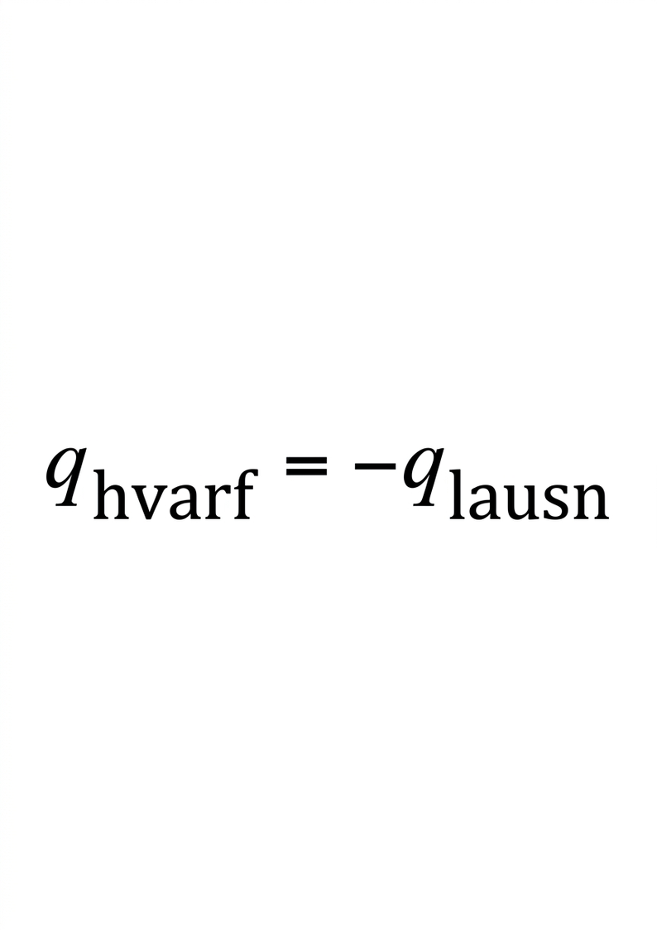
Dæmi 5.5
Til að sjá fyrir sér hvað er að gerast, ímyndaðu þér að þú gætir blandað lausnunum tveimur saman svo hratt að engin efnahvörf ættu sér stað á meðan þær blönduðust; síðan, eftir blöndun, ætti efnahvarfið sér stað. Á því augnabliki sem blöndunin á sér stað ertu með 100.0 mL af blöndu af HCl og NaOH við 22.0 °C. HCl og NaOH hvarfast síðan þar til hitastig lausnarinnar nær 28.9 °C.
Varminn sem efnahvarfið gefur frá sér er jafn þeim varma sem lausnin tekur til sín. Þess vegna:

Slide 45
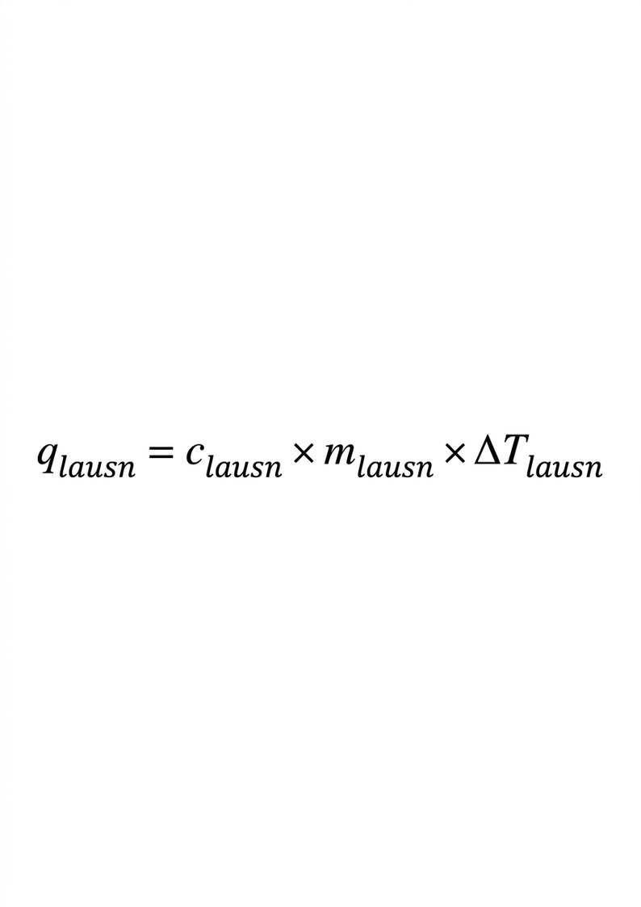
Sýnidæmi 5.5
Því næst vitum við að varminn sem lausnin tekur til sín er háður eðlisvarma hennar, massa og hitastigsbreytingu:

Slide 46
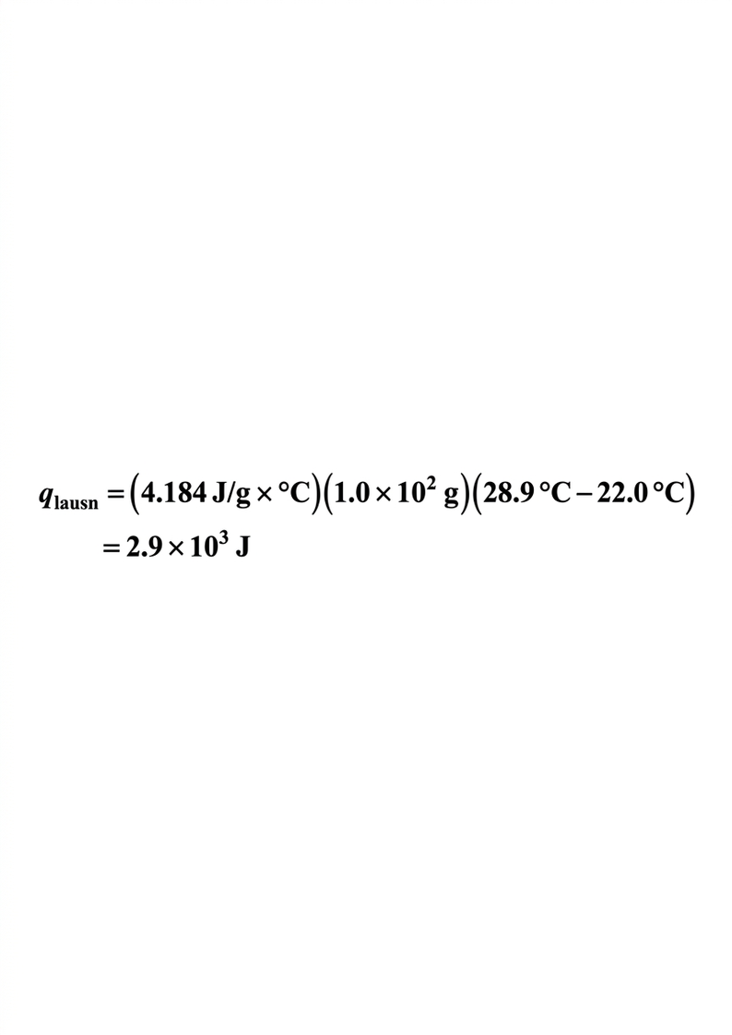
Dæmi 5.5
Til að halda áfram með þennan útreikning þurfum við að gera nokkrar skynsamlegar forsendur eða nálganir. Þar sem lausnin er vatnslausn getum við gert ráð fyrir að hún sé vatn hvað varðar eðlisvarma og eðlismassa.
Eðlismassi vatns er um það bil 1.0 g/mL, þannig að 100.0 mL hafa massann um 1.0 × 102 g (tvær markverðar tölur). Eðlisvarmi vatns er 4.184 J/g °C, þannig að við notum þetta gildi fyrir eðlisvarma lausnarinnar. Með því að setja þessi gildi inn fáum við:

Slide 47
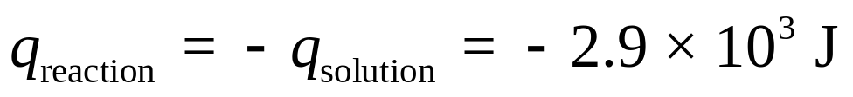
Sýnidæmi 5.5
Að lokum, þar sem við erum að reyna að finna hvarfvarma hvarfsins, fáum við:
Mínusmerkið gefur til kynna að hvarfið sé útvermið. Hvarfið gefur frá sér 2.9 kJ af varma.

Slide 48
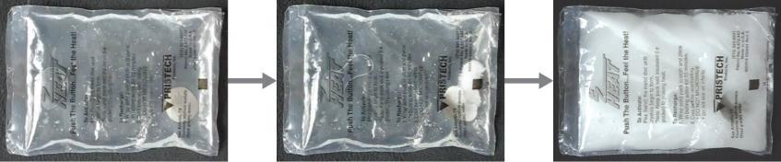
Mynd 5.15
Efnafræðilegir handhitarar framleiða varma sem hitar hendur þínar á köldum degi. Í þessum má sjá málmskífuna sem kemur af stað útvermu botnfallshvarfinu. (mynd: breyting á verki eftir Science Buddies TV/YouTube)

Slide 49
Mynd 5.16
Skyndikælipoki samanstendur af poka sem inniheldur fast ammóníumnítrat og öðrum poka með vatni. Þegar vatnspokinn er brotinn verður pokinn kaldur vegna þess að upplausn ammóníumnítrats er innvermið ferli sem fjarlægir varmaorku úr vatninu. Kælipokinn fjarlægir síðan varmaorku frá líkamanum.

Slide 50
Sprengjuvarmamælir
Sprengjuvarmamælir er notaður til að mæla orkuna sem myndast við efnahvörf sem gefa frá sér mikinn varma og loftkennd myndefni, svo sem brunaefnahvörf.
Þessi tegund varmamælis samanstendur af sterku stálíláti („sprengjunni“) sem inniheldur hvarfefnin og er sjálft á kafi í vatni.
Orkan sem myndast við efnahvarfið lokast inni í stálsprengjunni og vatninu umhverfis.

Slide 51
Mynd 5.17
(a) Sprengjuvarmamælir er notaður til að mæla varma sem myndast við efnahvörf þar sem hvarfefni eða myndefni eru á gasformi, svo sem við bruna. (b) Hvarfefnin eru geymd í loftþéttri „sprengju“ sem er sökkt í vatn og umkringd einangrunarefnum. (mynd a: breytt verk eftir „Harbor1“/Wikimedia commons)

Slide 52
Varmamælir fyrir allan líkamann
Varmamælar fyrir allan líkamann af ýmsum gerðum eru nógu stórir til að rúma manneskju.
Þessir varmamælar eru notaðir til að mæla efnaskipti einstaklinga við mismunandi aðstæður:
  umhverfisaðstæður
  mataræði
  heilsufarsástand, svo sem sykursýki
Næringarfræðileg hitaeining (kaloría) er orkueiningin sem notuð er til að mæla magn orku sem fæst úr efnaskiptum fæðu.

Slide 53
Mynd 5.18
(a) Makkarónur og ostur innihalda orku á formi orkuefna í matnum. (b) Næringarupplýsingar matarins eru sýndar á umbúðunum. Í Bandaríkjunum er orkuinnihaldið gefið upp í hitaeiningum (kaloríum) á skammt; annars staðar í heiminum eru kílójúl venjulega notuð. (mynd a: breyting á verki eftir „Rex Roof“/Flickr)

Slide 54
Námsmarkmið
5.3 Vermi
  Setja fram fyrsta lögmál varmafræðinnar
  Skilgreina vermi og útskýra flokkun þess sem ástandsfall
  Skrifa og stilla varmaefnafræðilegar jöfnur
  Reikna vermisbreytingar fyrir ýmis efnahvörf
  Útskýra lögmál Hess og nota það til að reikna hvarfvermi

Slide 55
Vermi
Varmaefnafræði er grein innan efnafræðilegrar varmafræði, vísindanna sem fást við vensl milli varma, vinnu og annarra orkuforma.
Efni virka sem orkugeymslur, sem þýðir að hægt er að bæta orku við þau eða fjarlægja hana frá þeim.
Orka geymist í efni þegar hreyfiorka frumeinda eða sameinda þess er aukin.

Slide 56
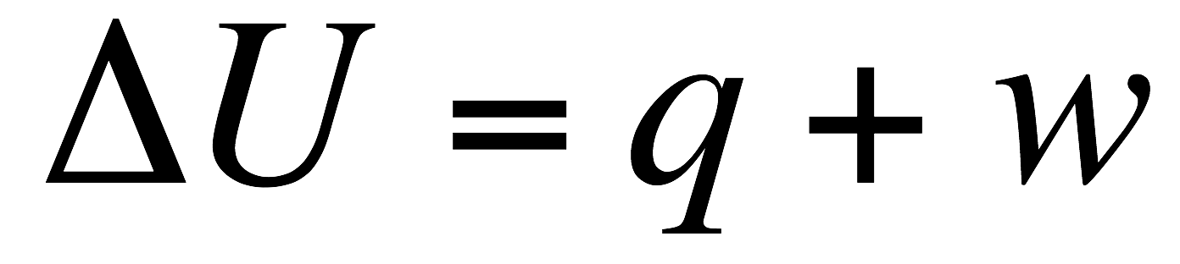
Innri orka
Heildarorka allra mögulegra orkuforma sem eru til staðar í efni kallast innri orka (U), stundum táknuð með E.
Sambandið milli breytingar á innri orku (ΔU), varma (q) og vinnu (w) er tekið saman í fyrsta lögmáli varmafræðinnar:

Slide 57
Innri orka
Orka getur flust inn í kerfi, sem leiðir til aukningar á innri orku.
  Kerfið tekur til sín varma frá umhverfinu: +q.
  Eða umhverfið vinnur vinnu á kerfinu: +w.
Orka getur einnig flust út úr kerfi, sem leiðir til minnkunar á innri orku.
  Kerfið gefur frá sér varma til umhverfisins: –q.
  Eða kerfið vinnur vinnu á umhverfinu: –w.

Slide 58
Mynd 5.19
Innri orku, U, kerfis er hægt að breyta með varmaflæði og vinnu. Ef varmi flæðir inn í kerfið, qin, eða vinna er unnin á kerfinu, won, eykst innri orka þess, ΔU > 0. Ef varmi flæðir út úr kerfinu, qout, eða kerfið vinnur vinnu, wby, minnkar innri orka þess, ΔU < 0.

Slide 59
Vinna
Tegund vinnu sem kallast þensluvinna (eða þrýstings-rúmmálsvinna) á sér stað þegar:
  Kerfi ýtir umhverfinu til baka gegn hamlandi þrýstingi.
  Umhverfið þjappar kerfinu saman.

Slide 60
Dæmi um innri orku, vinnu og varma
Skoðum brunahreyfil.
  Kerfi = bensín og súrefni
  Umhverfi = restin af alheiminum, þar með talið hreyfillinn.
  Efnahvarfið er útvermið, þannig að varmi losnar til umhverfisins: –q
  Efnahvarfið ýtir stimplunum út, þannig að vinna er unnin á umhverfinu: –w
Innri orka kerfisins minnkar: –ΔU

Slide 61
Vinna
Innri orka er dæmi um ástandsfall (eða ástandsbreytu).
Gildi ástandsfalls er aðeins háð því ástandi sem kerfið er í, en ekki hvernig því ástandi var náð.
Hæð yfir sjávarmáli er einnig ástandsfall.
Ef þú stendur á tindi Kilimanjaro ertu í 5,895 m hæð. Það skiptir ekki máli hvort þú gekkst þangað eða fórst í fallhlíf.

Slide 62
Mynd 5.20
Leiðir X og Y tákna tvær mismunandi leiðir á tind Kilimanjaro. Báðar fela í sér sömu hæðarbreytingu (hæð yfir sjávarmáli eða hæð á fjalli er ástandsfall; hún er óháð leiðinni), en gengin vegalengd er mjög mismunandi (gengin vegalengd er ekki ástandsfall; hún er háð leiðinni). (mynd: breytt verk eftir Paul Shaffner)

Slide 63
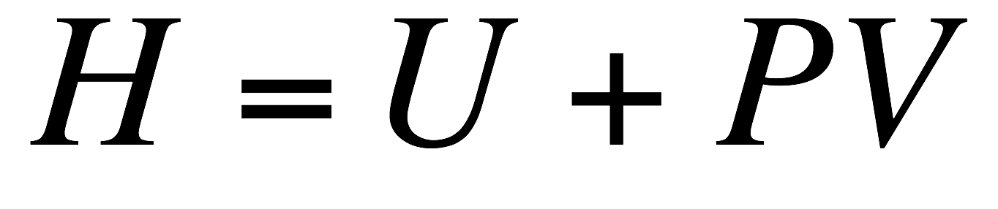
Vermi (H)
Vermi (H) er skilgreint sem summa innri orku (U) kerfis og margfeldis þrýstings (P) og rúmmáls (V) þess:
Vermi er einnig ástandsfall.
Ekki er hægt að mæla vermisgildi fyrir tiltekin efni beint; aðeins er hægt að ákvarða vermisbreytingar (ΔH) fyrir efna- eða eðlisfræðileg ferli.

Slide 64
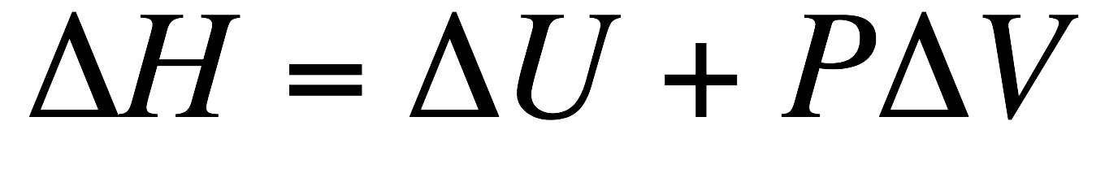
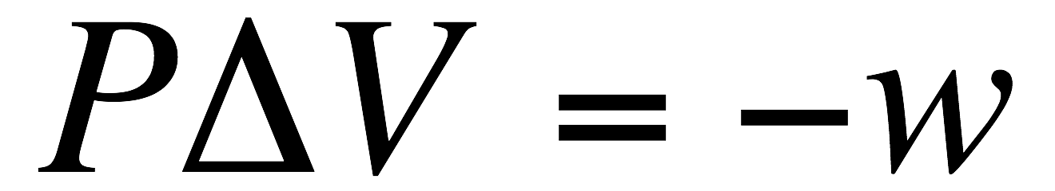
Vermisbreyting (ΔH)
Að jafnaði eiga efna- og eðlisfræðileg ferli sér stað við fastan þrýsting.
Við fastan þrýsting er vermibreytingin (ΔH):
Stærðfræðilega margfeldið PΔV táknar þrýsti-rúmmálsvinnu (w). Samkvæmt skilgreiningu eru formerki ΔV og w alltaf andstæð:

Slide 65
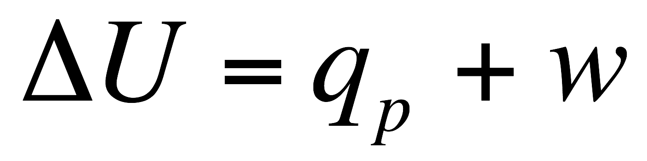
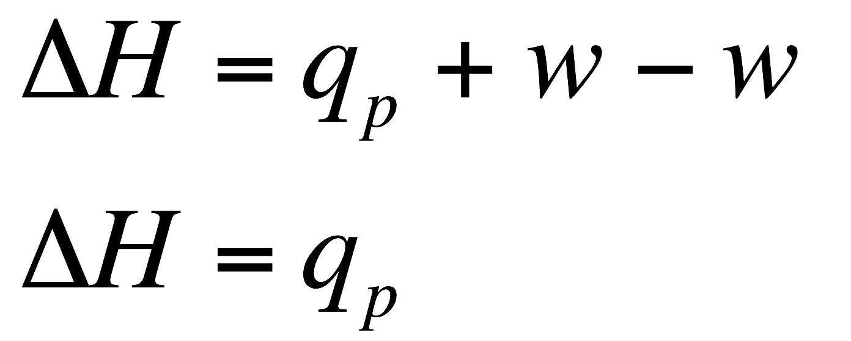
Vermisbreyting (ΔH)
Við fastan þrýsting q = qp og
Með því að setja þetta inn í jöfnuna fyrir vermibreytingu fæst:
qp er hvarfvarmi við fastan þrýsting.

Slide 66
Vermisbreyting (ΔH)
Efnafræðingar framkvæma venjulega tilraunir í opnum ílátum við eðlilegar lofthjúpsaðstæður þannig að ytri þrýstingur er fasti.
Við þessar aðstæður, ef eina vinnan sem er unnin stafar af þenslu eða samdrætti, þá eru varmaflæðið (qp) og vermisbreytingin (ΔH) fyrir ferlið jöfn.
Þetta gerir vermi að hentugasta valinu til að ákvarða varma.

Slide 67
Varmaefnafræðilegar jöfnur
Efnafræðingar nota varmaefnafræðilega jöfnu til að sýna breytingar á bæði efni og orku.
Í varmaefnafræðilegri jöfnu er vermisbreyting (ΔH) efnahvarfsins skrifuð hægra megin við stilltu jöfnuna.
Dæmi:
H2(g) + ½O2(g) ⟶ H2O(l) ΔH = −286kJ
Þetta gildi á ΔH gefur til kynna þann varma sem tengist efnahvarfinu eins og það er skrifað.

Slide 68
Venjur varmaefnafræðilegra jafna
Ef stefnu efnajöfnu er snúið við, snýst formerki ΔH einnig við.
  ΔH < 0 gefur til kynna útvermið efnahvarf.
  ΔH >0 gefur til kynna innvermið efnahvarf.
Ferli sem er útvermið í aðra áttina er innvermið í hina áttina og öfugt.
H2(g) + ½O2(g) ⟶ H2O(l) ΔH = −286kJ
H2O(l) ⟶ H2(g) + ½O2(g) ΔH = +286kJ

Slide 69
Venjur varmaefnajafna
Ef stuðlar efnajöfnunnar eru margfaldaðir með einhverjum þætti, verður einnig að margfalda vermisbreytinguna með sama þætti (ΔH er magnbundinn eiginleiki).
H2(g) + ½O2(g) ⟶ H2O(l) ΔH = −286kJ
Margfaldað með tveimur:
2H₂(g) + O₂(g) ⟶ 2H₂O(l) ΔH = 2 × (−286kJ) = − 572kJ
Margfaldað með hálfum:
½H2(g) + ¼O2(g) ⟶ ½H2O(l) ΔH = ½ ×(−286kJ) = − 143kJ

Slide 70
Venjur í varmaefnafræðilegum jöfnum
ΔH hvarfs er háð ham hvarfefna og myndefna, þannig að hann verður að koma fram.
H2(g) + ½O2(g) ⟶ H2O(l) ΔH = −286kJ
Til dæmis, ef vatnsgufa myndaðist í stað fljótandi vatns:
H2(g) + ½O2(g) ⟶ H2O(g) ΔH = −242kJ

Slide 71
Dæmi 5.9
Hlaupbangsi inniheldur 2.67 g af súkrósa, C12H22O11. Þegar hlaupbangsinn hvarfast við 7.19 g af kalíumklórati, KClO3, myndast 43.7 kJ af varma.
Skrifið varmaefnajöfnu fyrir hvarf eins móls af súkrósa:
C12H22O11(aq) + 8KClO3(aq) ⟶ 12CO2(g) + 11H2O(l) + 8KCl(aq)

Slide 72
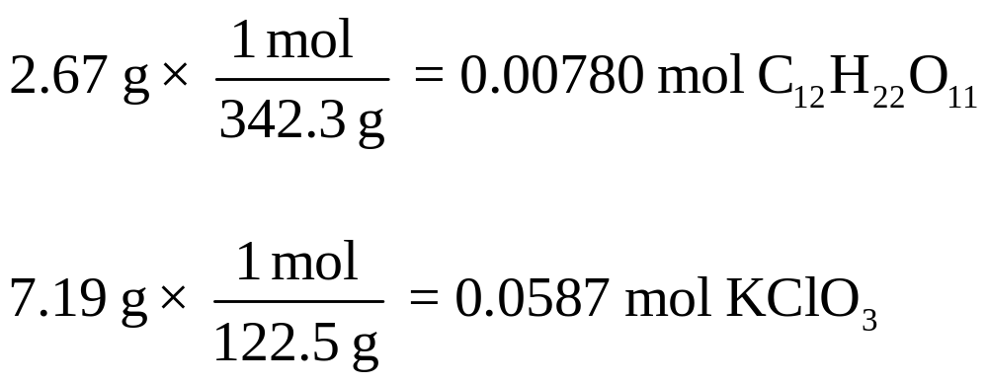
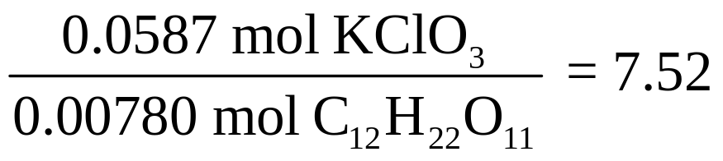
Dæmi 5.9

Slide 73
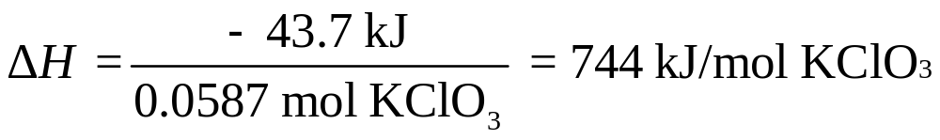
Sýnidæmi 5.9
Stillta efnajafnan sýnir að þörf er á 8 mólum af KClO3 til að hvarfast við 1 mól af C12H22O11. Þar sem uppgefið magn af KClO3 er minna en efnamagnfræðilegt magn, er það takmarkandi hvarfefnið og má nota það til að reikna út vermisbreytinguna:
Vegna þess að jafnan, eins og hún er rituð, táknar hvarf 8 móla af KClO3, er vermisbreytingin:

Slide 74
Staðalástand
Vermisbreytingar eru venjulega skráðar í töflur fyrir efnahvörf þar sem bæði hvarfefni og myndefni eru við sömu aðstæður.
Staðalástand er almennt viðurkennt mengi aðstæðna sem notað er sem viðmiðunarpunktur til að ákvarða eiginleika við aðrar mismunandi aðstæður.
Staðalástandsaðstæður IUPAC:
  Þrýstingur 1 bar (eða 1 atm; 1 bar = 0.987 atm)
  Lausnir við 1 M styrk

Slide 75
Vermisbreyting við staðalaðstæður
Við bætum hávísinum „°“ við táknið fyrir vermisbreytingu til að gefa til kynna skilyrði staðalástands.
Venjulegt (en þó ekki tæknilega staðlað) hitastig er 298.15 K.
Táknið ΔH° er notað til að gefa til kynna vermisbreytingu fyrir ferli sem á sér stað við þessi skilyrði.

Slide 76
Vermisbreyting við staðalaðstæður
Vermisbreytingar fyrir margar tegundir efna- og eðlisferla eru aðgengilegar í fræðiritum.
Munum að ΔH er magnbundinn eiginleiki — hann er í réttu hlutfalli við magn efnanna sem taka þátt.
Oft er ΔH staðlað miðað við hvert mól.

Slide 77
Staðalbrunavermi
Staðalbrunavermi (ΔH°C) er vermisbreytingin þegar nákvæmlega 1 mól af efni brennur (hvarfast kröftuglega við súrefni) við staðalaðstæður.
Stundum kallað „brunavarmi“.

Slide 78
Staðalbrunavermi
Til dæmis er brunavermi etanóls −1366.8 kJ/mol
Þetta er sá varmi sem myndast þegar 1 mól af etanóli brennur fullkomlega við 25 °C og 1 atm þrýsting, og gefur af sér myndefni sem eru einnig við 25 °C og 1 atm.
C₂H₅OH(l) + 3O₂(g) ⟶ 2CO₂ + 3H₂O(l)
= −1366.8 kJ
ΔH°

Slide 79
Tafla 5.2 Staðalbrunavermi á mól
Efni | Brunahvarf | Brunavarmi, ΔH∘c (kJ/mol við 25 °C)
kolefni | C(s) + O₂(g) ⟶ CO₂(g) | −393.5
vetni | H₂(g) + ½ O₂(g) ⟶ H₂O(l) | −285.8
magnesíum | Mg(s) + ½ O2(g) ⟶ MgO(s) | −601.6
brennisteinn | S(s) + O₂(g) ⟶ SO₂(g) | −296.8
kolsýringur | CO(g) + ½ O2(g) ⟶ CO2(g) | −283.0
metan | CH₄(g) + 2O₂(g) ⟶ CO₂(g) + 2H₂O(l) | −890.8
asetýlen | C2H2(g) + 5/2 O2(g) ⟶ 2CO2(g) + H2O(l) | −1301.1
etanól | C₂H₅OH(l) + 3O₂(g) ⟶ 2CO₂(g) + 3H₂O(l) | −1366.8
metanól | CH₃OH(l) + 3/2 O₂(g) ⟶ CO₂(g) + 2H₂O(l) | −726.1
ísóoktan | C₈H₁₈(l) + 25/2 O₂(g) ⟶ 8CO₂(g) + 9H₂O(l) | −5461

Slide 80
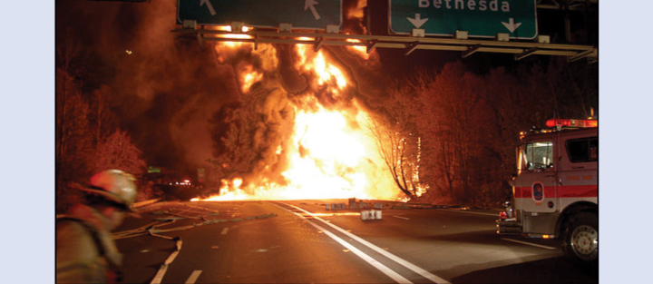
Mynd 5.21
Bruni bensíns er mjög útverminn. (mynd: breyting á verki eftir „AlexEagle“/Flickr)

Slide 81
Dæmi 5.10
Eins og mynd 5.21 gefur til kynna er bruni bensíns mjög útvermið ferli. Við skulum ákvarða áætlaðan varma sem myndast við bruna á 1.00 L af bensíni, að því gefnu að brunavermi bensíns sé það sama og fyrir ísóoktan, sem er algengt efni í bensíni. Eðlismassi ísóoktans er 0.692 g/mL.

Slide 82
Dæmi 5.10
Með því að byrja með þekkt magn (1.00 L af ísóoktani) getum við umbreytt á milli eininga þar til við fáum æskilegt magn af varma eða orku. Brunavermi ísóoktans gefur eina af nauðsynlegu umbreytingunum. Tafla 5.2 gefur þetta gildi sem −5460 kJ á 1 mól af ísóoktani (C8H18).

Slide 83
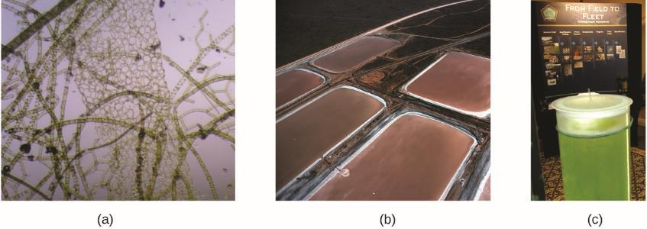
Mynd 5.22
(a) Smásæjar þörungaverur er hægt að (b) rækta í miklu magni og að lokum (c) breyta í gagnlegt eldsneyti eins og lífdísil. (mynd a: breytt verk eftir Micah Sittig; mynd b: breytt verk eftir Robert Kerton; mynd c: breytt verk eftir John F. Williams)

Slide 84
Mynd 5.23
Þörungar breyta sólarljósi og koldíoxíði í olíu sem er uppskorin, dregin út, hreinsuð og umbreytt í fjölbreytt endurnýjanlegt eldsneyti.

Slide 85
Staðalmyndunarvarmi
Staðalmyndunarvarmi (ΔH°f) er varmabreyting fyrir efnahvarf þar sem nákvæmlega 1 mól af hreinu efni myndast úr frumefnum sínum í stöðugasta ástandi við staðalaðstæður.
Til dæmis er ΔH°f fyrir CO2(g) −393.5 kJ/mol.
C(s) + O2(g) ⟶ CO2(g) ΔH°f = ΔH° = −393.5kJ
Samkvæmt skilgreiningu er staðalmyndunarvarmi frumefnis í sínu stöðugasta formi jafn núlli við staðalaðstæður.

Slide 86
Dæmi 5.12
Skrifið efnajöfnur myndunarvarma fyrir:
  (a) C₂H₅OH(l)
  (b) Ca3(PO4)2(s)
Hafandi í huga að efnajöfnur fyrir ΔH°f eiga við um myndun á 1 móli af efnasambandinu úr frumefnum þess við staðalaðstæður, fáum við:
  (a) 2C(s,grafít) + 3H₂(g) + ½ O₂(g) ⟶ C₂H₅OH(l)
  (b) 3Ca(s) + ½ P₄(s) + 4O₂(g) ⟶ Ca₃(PO₄)₂(s)
Athugið: Staðalástand kolefnis er grafít og fosfór er til sem P4.

Slide 87
Lögmál Hess
Það eru tvær leiðir til að ákvarða þann varma sem fylgir efnabreytingu:
  Mæla hann með tilraunum.
  Reikna hann út frá öðrum tilraunaákvörðuðum vermisbreytingum.
Sum efnahvörf er erfitt, ef ekki ómögulegt, að rannsaka og mæla nákvæmlega með tilraunum.
Fyrir þessi efnahvörf verður að reikna út þann varma sem fylgir, venjulega með því að nota lögmál Hess.

Slide 88
Lögmál Hess
Lögmál Hess: Ef hægt er að skrifa ferli sem summu nokkurra skrefa, er vermisbreyting heildarferlisins jöfn summu vermisbreytinga einstakra skrefa.
Lögmál Hess gildir vegna þess að vermi er ástandsfall.
Vermisbreytingar ráðast aðeins af því hvar efnaferli byrjar og endar, ekki af þeirri leið sem farin er frá upphafi til enda.

Slide 89
Lögmál Hess
Til dæmis getum við hugsað okkur að hvarf kolefnis við súrefni til að mynda koltvísýring gerist annaðhvort beint eða í tveimur skrefum.
Beina ferlið er skrifað:
C(s) + O2(g) ⟶ CO2(g) ΔH° = −394 kJ

Slide 90
Lögmál Hess
Í tveggja skrefa ferlinu:
  Fyrst myndast kolsýringur.
  Síðan hvarfast kolsýringur áfram og myndar koltvísýring.
Skref 1: C(s) + ½ O2(g) ⟶ CO(g) ΔH° = −111 kJ
Skref 2: CO(g) + ½ O2(g) ⟶ CO2(g) ΔH° = −283 kJ
Summa: C(s) + ½ O2(g) + CO(g) + ½ O2(g) ⟶ CO(g) + CO2(g)
Heildarbreyting: C(s) + O2(g) ⟶ CO2(g)

Slide 91
Lögmál Hess
Samkvæmt lögmáli Hess er vermisbreyting hvarfsins jöfn summu vermisbreytinga skrefanna.
Vermisbreyting alls tveggja skrefa hvarfsins:
Við sjáum að ΔH heildarhvarfsins er það sama hvort sem það gerist í einu skrefi eða tveimur.

Slide 92
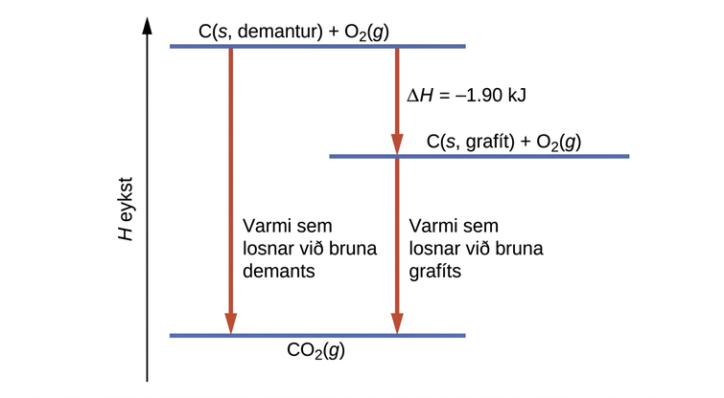
Mynd 5.24
Myndun CO2(g) úr frumefnum sínum má hugsa sér að gerist í tveimur skrefum, sem leggjast saman í heildarhvarfið, eins og lögmál Hess lýsir. Láréttu bláu línurnar tákna vermi. Fyrir útvermið ferli hafa myndefnin lægra vermi en hvarfefnin.

Slide 93
Lögmál Hess og myndunarvarmar
Við getum einnig notað lögmál Hess til að ákvarða vermisbreytingu hvers kyns efnahvarfs ef samsvarandi myndunarvarmar hvarfefna og myndefna eru þekktir.
Skrefahvörfin sem við skoðum eru:
  (i) niðurbrot hvarfefnanna í frumefni sín (þar sem vermisbreytingarnar eru í réttu hlutfalli við neikvætt gildi myndunarvarma hvarfefnanna), og síðan
  (ii) endursameining frumefnanna til að mynda myndefnin (þar sem vermisbreytingarnar eru í réttu hlutfalli við myndunarvarma myndefnanna).

Slide 94
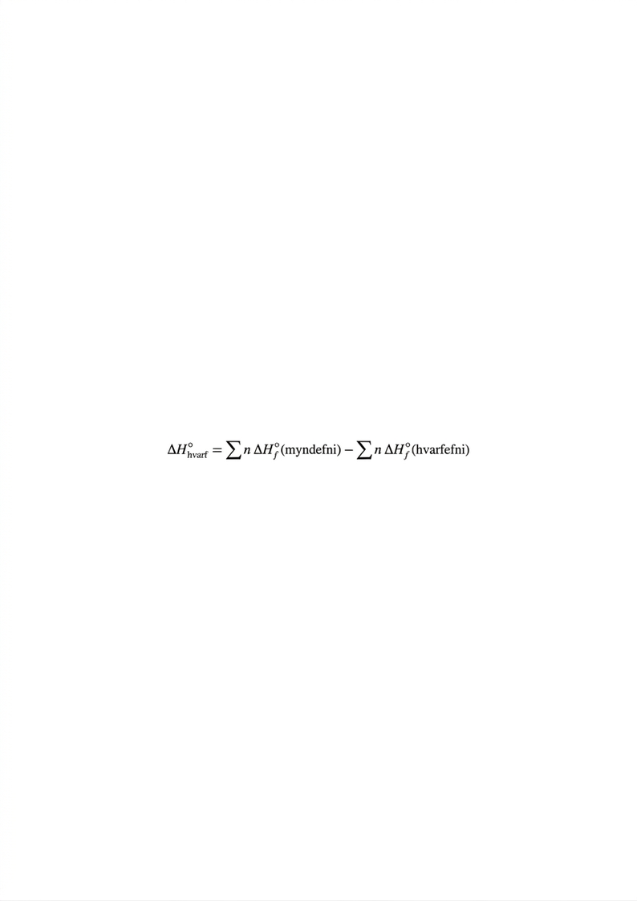
Lögmál Hess og myndunarvarmar
Staðalvermisbreyting heildarhvarfsins er því jöfn:
  (ii) summu staðalmyndunarvarma allra myndefna
  plús (i) summu neikvæðra staðalmyndunarvarma hvarfefnanna.
Þessu er venjulega umraðað lítillega og skrifað á eftirfarandi hátt:
ΔH° hvarf = Σ n ΔH°f(myndefni) − Σ n ΔH°f(hvarfefni)
Þar sem Σ táknar „summu af“ og n táknar hlutfallsstuðlana.

Slide 95
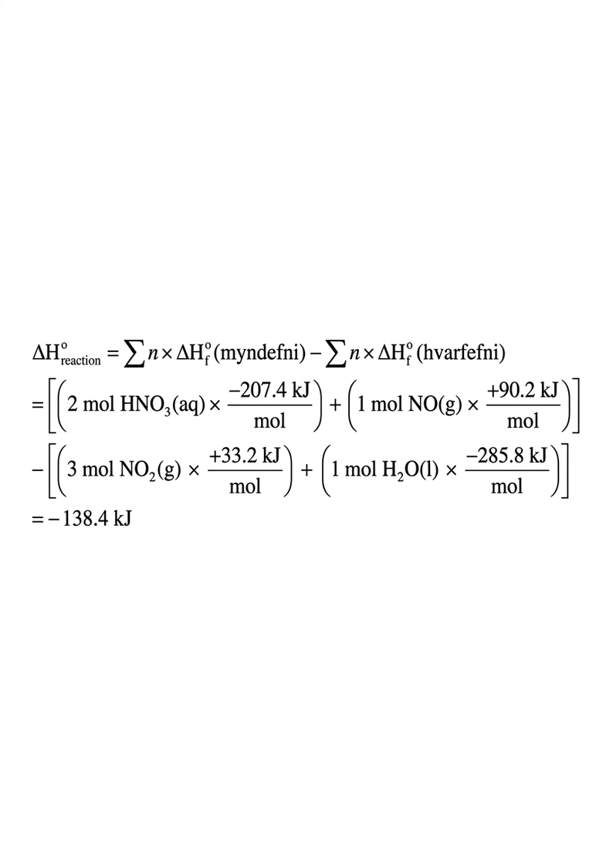
Dæmi 5.15
Hver er staðalvarmabreytingin fyrir efnahvarfið:
3NO2(g) + H2O(l) ⟶ 2HNO3(aq) + NO(g) ΔH° = ?
Notið sérstaka formið af lögmáli Hess sem gefið var áður og gildi fyrir myndunarvarma sem finna má í viðauka G:

Slide 96
Leyfi
Þetta viðbótarefni frá OpenStax er © Rice University samkvæmt CC-BY 4.0 alþjóðlegu leyfi; það má afrita eða breyta því en geta verður OpenStax, Rice University sem uppruna og taka verður fram allar breytingar.

